Slide 1
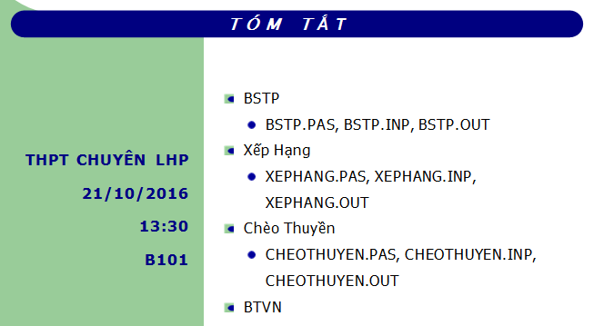

Slide 2
BSTP
m,n: 100 000 → Cần có giải pháp tốt hơn O(m.n)
Cấu trúc BIT (Fenwick tree) → O(m logn)
Update như thế nào?
Sum như thế nào?

Slide 3
Xếp Hạng
New[i] = old [i]
Với mỗi cặp thay đổi (i,j): Tăng/ giảm new[]
Khi nào “Impossible”
Khi nào “?”

Slide 4
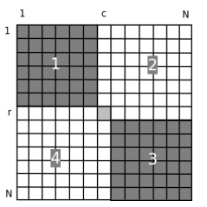
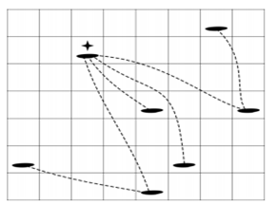
Chèo Thuyền

Slide 5
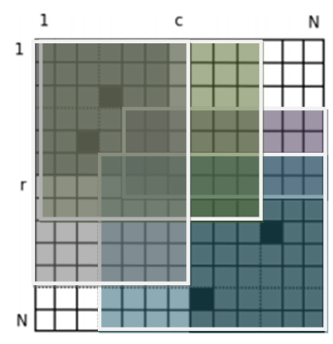
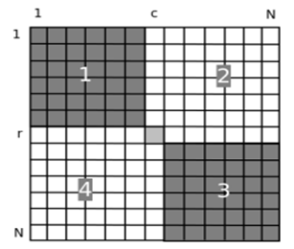
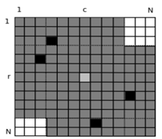
Chèo Thuyền
Với mỗi đảo: tính tổng số chặng ít nhất cần thực hiện để từ đảo đó đến các đảo còn lại
BFS?
Với hai chặng ta sẽ thăm được những vùng nào?
Sau khi thực hiện hai chặng, vùng 2 và 4 sẽ thay đổi ra sao?

Slide 6
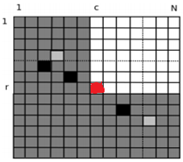
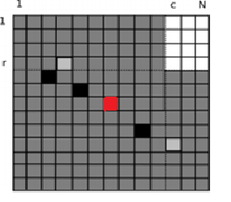
Chèo Thuyền
Xét vùng thứ 2, sau hai chặng thì vùng hai sẽ thay đổi ntn?
Gọi dp[r,c] là số chặng tiếp tục cần thực hiện để thăm các đảo trong vùng [r,c] – [1,N]
dp[[r,c] – [1,N]]= cnt[r,c] + dp[[minR[r,c], maxC[r,c]] – [1,N]]
Tính tương tự cho vùng 4 để ra kết quả cuối.
[minR[r,c], maxC[r,c]] – [1,N]
Notes:
minR[r,c]: min row to the left above of [r,c] or topmost to the left
maxC[r,c]: max col to the right under of [r,c] or rightmost under

Slide 7
Homewok – Week 2
Data structure | 146 ID codes
00665 False coin | 11933 Spliting number
10855 Rotated Squares | 11235 Frequent value
https://padlet.com/vutanhung/NOIQ

